Slide 1
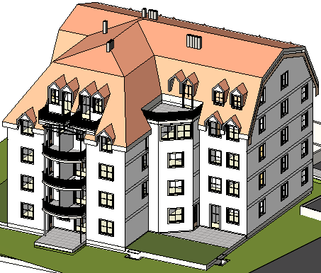
Revit Architecture
屋 顶
Revit 提供了几种创建屋顶的方法。 选择最能满足设计需求的方法。可以创建屋顶
从建筑迹线
作为拉伸
与玻璃斜窗
从体量实例
屋顶不能切过窗或门。

Slide 2
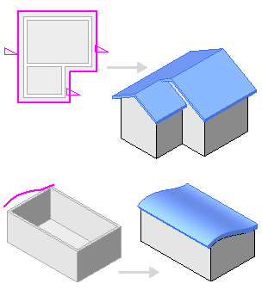
Revit Architecture
屋 顶
从建筑迹线或拉伸创建屋顶。
“建筑”选项卡 “构建”面板 “屋顶”下拉列表 （迹线屋顶）或 （拉伸屋顶）。

Slide 3
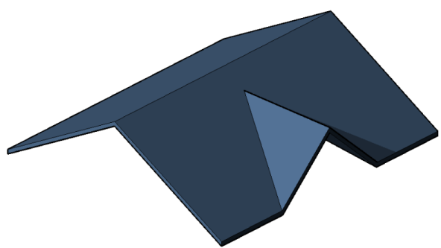
Revit Architecture
迹线屋顶
屋顶周界的二维闭合环草图
在平面视图中选择墙或绘制线时创建
在绘制它的视图标高处创建
高度由“基准高度偏移”属性控制
洞口由其他闭合环定义
坡度是在向绘制线应用坡度参数时定义的

Slide 4
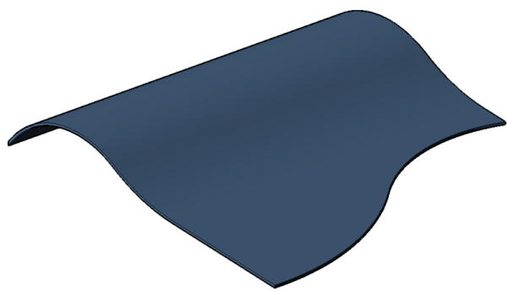
Revit Architecture
拉伸屋顶
屋顶轮廓的开放环草图
在立面视图中使用线和弧绘制轮廓时创建
高度由草图在立面视图中的位置来控制
深度由 Revit 基于草图的大小计算（除非您指定了起点和终点）。
通过“拉伸屋顶”工具，可以创建具有简单坡度的屋顶。
要创建具有复杂坡度的屋顶，可以使用体量。
创建拉伸屋顶后，可以变更屋顶主体，或编辑屋顶的工作平面。
绘制拉伸屋顶的轮廓时，使用参照平面很有帮助。 例如，绘制三个相互平行的垂直参照平面，然后绘制一个与三个垂直平面都相交的水平参照平面。

Slide 5
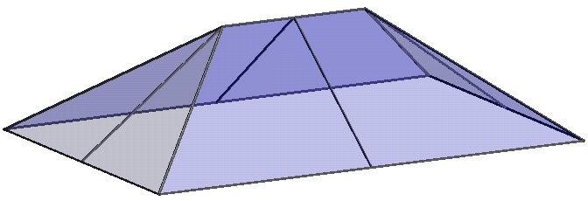
Revit Architecture
玻璃斜窗
可以使用迹线方法或拉伸方法创建玻璃斜窗。玻璃斜窗具有一条或多条坡度定义线，并能连接到幕墙和基本墙类型。

Slide 6
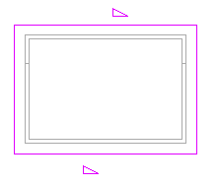
Revit Architecture
使用“定义坡度”属性创建屋顶坡度
1. 在草图模式中，选择用于定义坡度（由 指示）的屋顶边界线。

Slide 7
Revit Architecture
使用“定义坡度”属性创建屋顶坡度
2.在“属性”选项板中，选中或清除“定义屋顶坡度”。
3. 要指定屋顶倾斜度，请选择坡度定义边界线，单击绘图区域中的数值坡度定义，然后为坡度输入一个值。

Slide 8
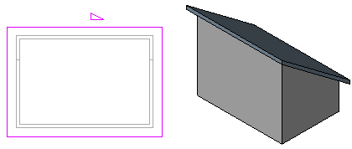
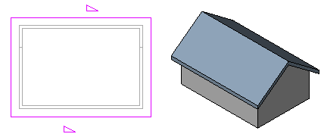
Revit Architecture
使用“定义坡度”属性创建屋顶坡度

Slide 9
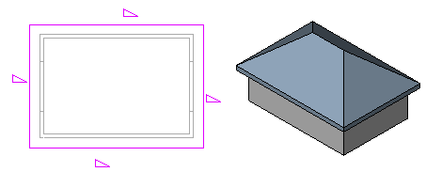
Revit Architecture
使用“定义坡度”属性创建屋顶坡度

Slide 10
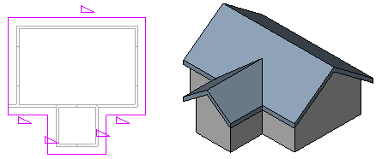
Revit Architecture
使用“定义坡度”属性创建屋顶坡度

Slide 11
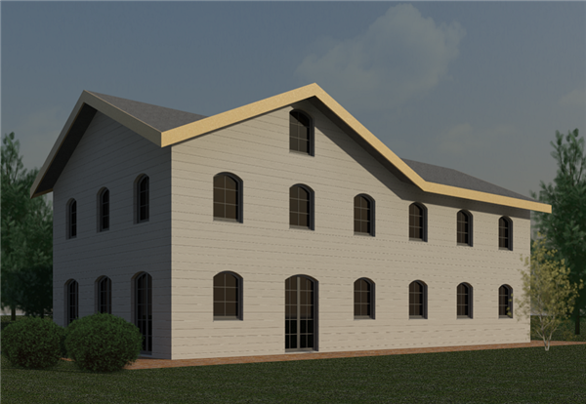
Revit Architecture
使用坡度箭头创建屋顶坡度

Slide 12
创建方形迹线草图并按照非坡度定义指定所有绘制线。

Slide 13
单击“修改 | 创建迹线屋顶”选项卡 “绘制”面板 （坡度箭头）。
在“属性”选项板中，从过滤器列表中选择“新建 <草图>”。
在“限制条件”下，选择“坡度”作为“指定”。
在“尺寸标注”下，为“坡度”输入 9"（或公制当量）。
如图所示绘制坡度箭头。
单击 （完成编辑模式）。
在三维视图中打开屋顶。

Slide 14
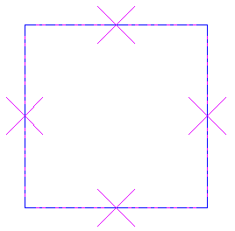
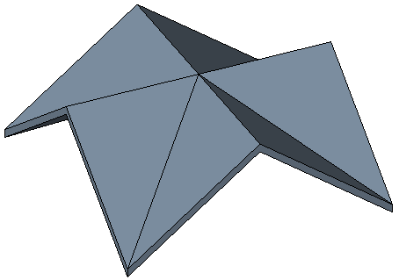

Slide 15
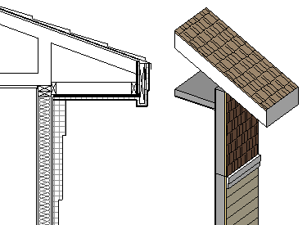
Revit Architecture
屋檐
创建屋顶时，指定悬挑值来创建屋檐。 完成屋顶的绘制后，可以对齐屋檐并修改其截面和高度。

Slide 16
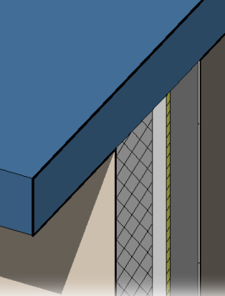
Revit Architecture
修改屋檐截面
创建屋顶后，通过指定椽截面来更改屋檐的样式。
在绘图区域中选择屋顶。
在“属性”选项板上，选择“垂直截面”、“垂直双截面”或“正方形双截面”作为“椽截面”。
对于“垂直双截面”或“正方形双截面”，为“封檐带深度”指定一个介于零和屋顶厚度之间的值。
垂直截面屋檐

Slide 17
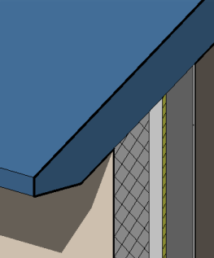
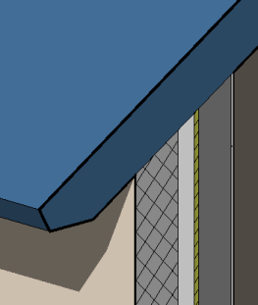
Revit Architecture
双截面垂直屋檐
双截面方形屋檐

Slide 18
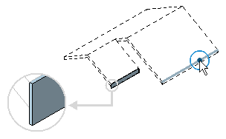
Revit Architecture
封檐带
可以为屋顶、檐底板和其他封檐带边缘添加封檐带。 也可以向模型线添加封檐带。
可以将檐沟放置在二维视图（如平面或剖面视图）中，也可以放置在三维视图中。

Slide 19
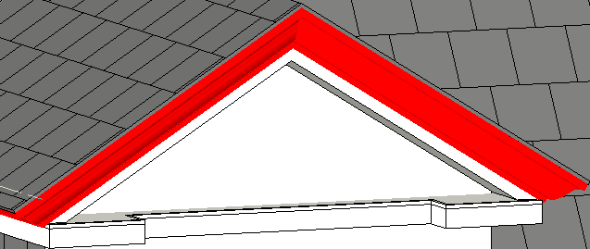
Revit Architecture
冠状封檐带
封檐带轮廓仅在围绕正方形截面屋顶时正确斜接。 此图像中的屋顶是通过沿带有正方形双截面椽截面的屋顶的边缘放置封檐带而创建的。

Slide 20
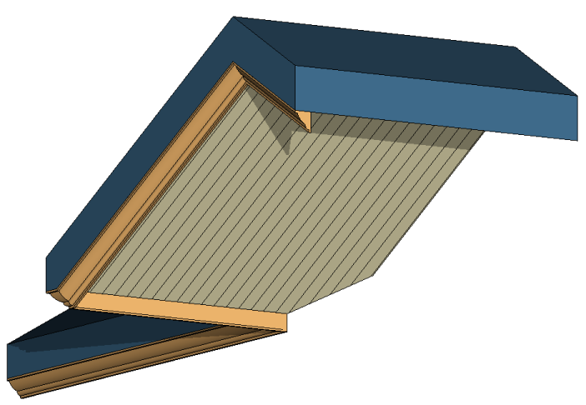
Revit Architecture
冠状封檐带
封檐带轮廓仅在围绕正方形截面屋顶时正确斜接。 此图像中的屋顶是通过沿带有正方形双截面椽截面的屋顶的边缘放置封檐带而创建的。

Slide 21
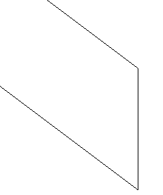
Revit Architecture
更改封檐带斜接
当连续封檐带的线段在转角相交时，它们会相互斜接。 您可以指定斜接选项：垂直、水平或垂足。
封檐带不会与其他现有的封檐带相互斜接，即便它们在角部相遇。
垂直斜接

Slide 22
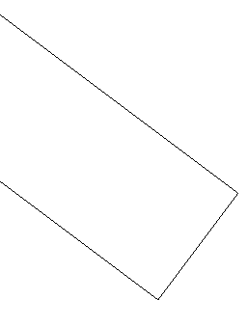
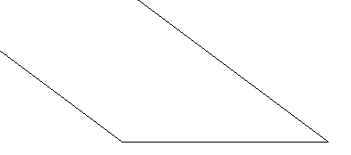
Revit Architecture
更改封檐带斜接
垂足斜接
水平斜接

Slide 23
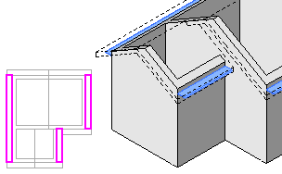
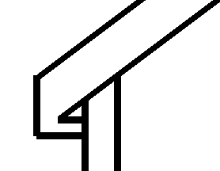
Revit Architecture
檐底板
剖面视图中的屋顶、檐底板和墙

Slide 24
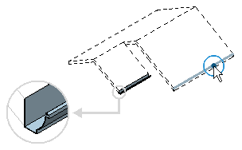
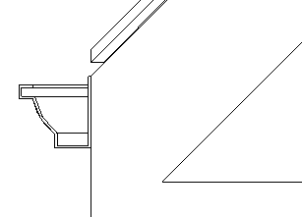
Revit Architecture
檐沟
剖面中显示的檐沟

Slide 25
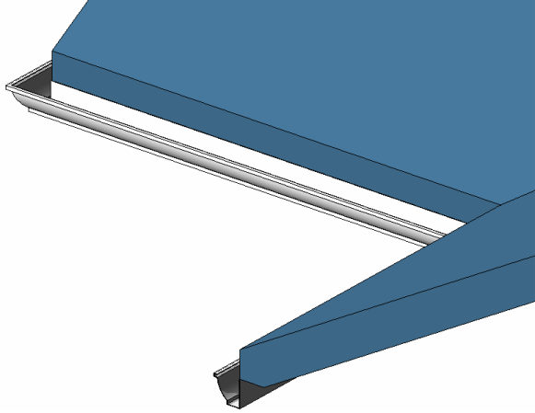
Revit Architecture
檐沟

Slide 26
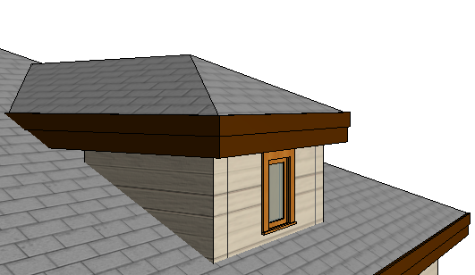
Revit Architecture
老虎窗

Slide 27
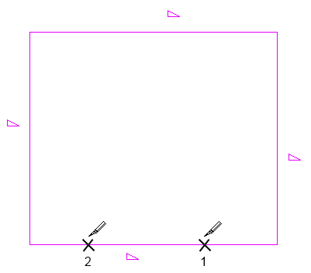
Revit Architecture
使用坡度箭头创建老虎窗
若要创建仅由较小屋顶组成且没有侧墙的老虎窗，请修改屋顶草图并使用坡度箭头。
使用坡度定义线来绘制屋顶迹线，或选择一个现有的屋顶，然后单击“编辑迹线”。
在草图模式中，单击“修改 | 创建迹线屋顶”选项卡 “修改”面板 （拆分图元）。
在迹线中的两点处拆分其中一条线，创建一条中间线段（老虎窗线段），然后单击“修改”。

Slide 28
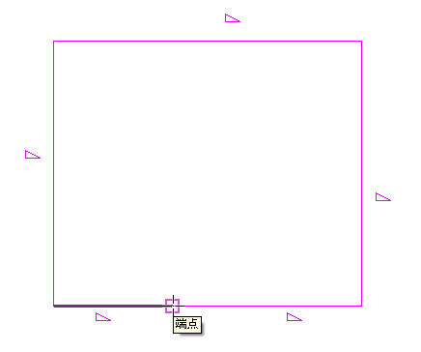
Revit Architecture
使用坡度箭头创建老虎窗
4. 如果老虎窗线段是坡度定义 ( )，请选择该线，然后清除“属性”选项板上的“定义屋顶坡度”。
5. 单击“修改 | 创建屋顶迹线”选项卡 “修改”面板 （坡度箭头），然后从老虎窗线段的一端到其中点绘制坡度箭头。

Slide 29
Revit Architecture
使用坡度箭头创建老虎窗
6. 再次单击“坡度箭头”，并从老虎窗线段的另一端到其中点绘制第二个坡度箭头。

Slide 30
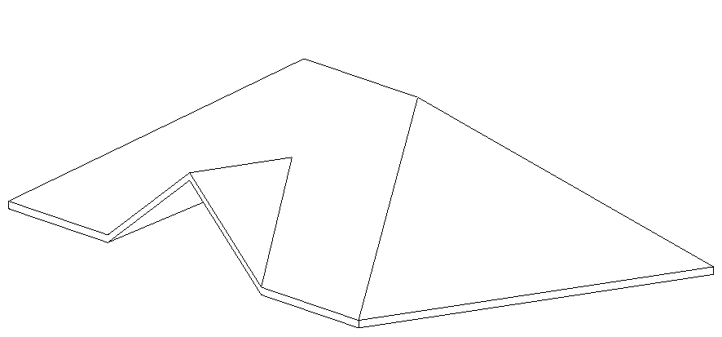
Revit Architecture
使用坡度箭头创建老虎窗

Slide 31
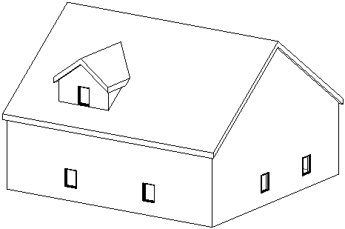
Revit Architecture
在屋顶上创建老虎窗洞口
在添加老虎窗后，为其剪切一个穿过屋顶的洞口。
创建构成老虎窗的墙和屋顶图元。
使用“连接屋顶”工具将老虎窗屋顶连接到主屋顶。
注： 在此任务中，请勿使用“连接几何图形”屋顶工具，否则您会在创建老虎窗洞口时遇到错误。

Slide 32
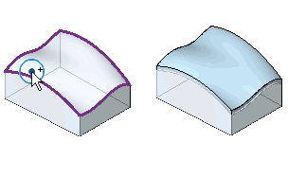
Revit Architecture
从体量面创建屋顶
在添加老虎窗后，为其剪切一个穿过屋顶的洞口。
创建构成老虎窗的墙和屋顶图元。
使用“连接屋顶”工具将老虎窗屋顶连接到主屋顶。
注： 在此任务中，请勿使用“连接几何图形”屋顶工具，否则您会在创建老虎窗洞口时遇到错误。

Slide 33
谢谢
Thanks

